Slide 1
Приготовление горячего завтрака в столовой МАОУ СОШ №1 города Когалыма

Slide 2
МЕНЮ (завтрак, 2 день)
Молочный коктейль – 200г.
Птица, запеченная в сметанном соусе – 100г.
Каша гречневая, рассыпчатая – 180г.
Напиток клюквенный – 200г.
Хлеб пшеничный – 40г.

Slide 3
Приготовление птицы, запеченной в сметанном соусе

Slide 4
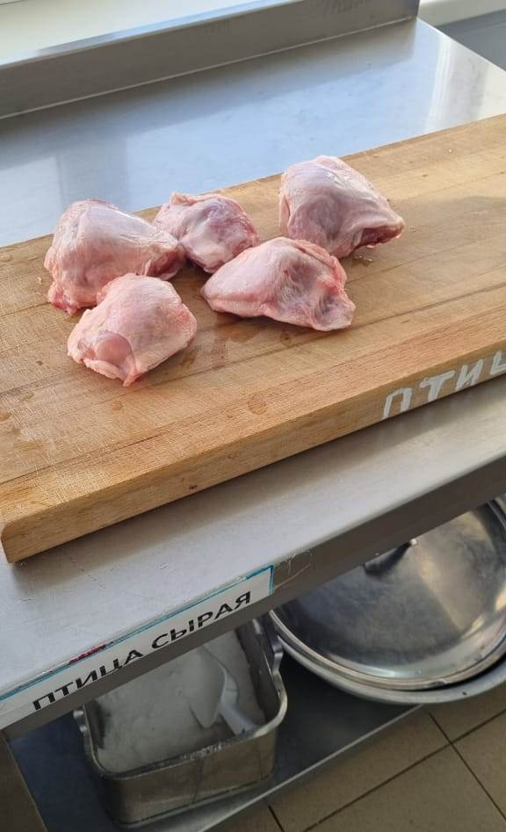
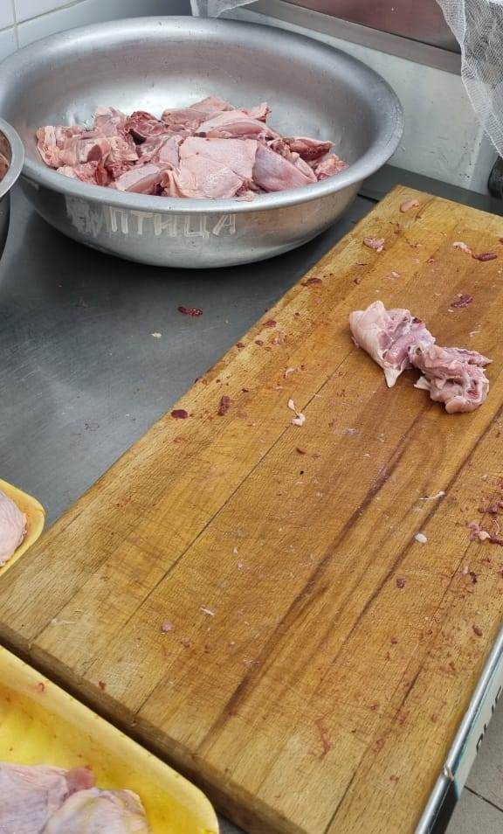
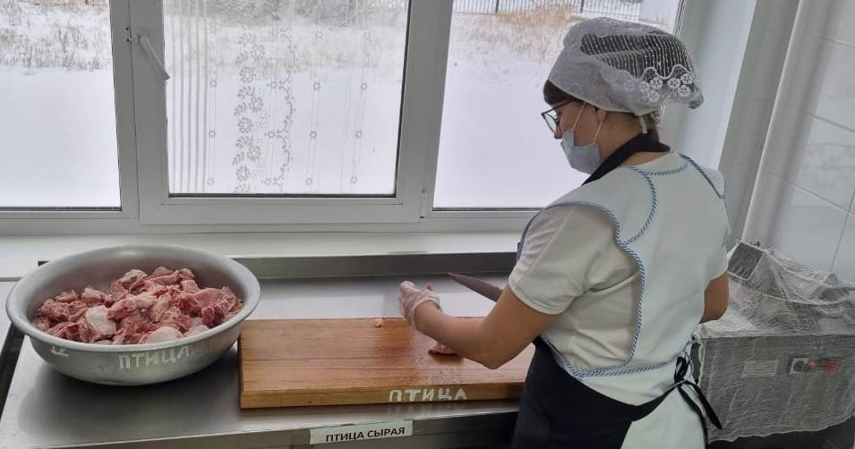

Slide 5
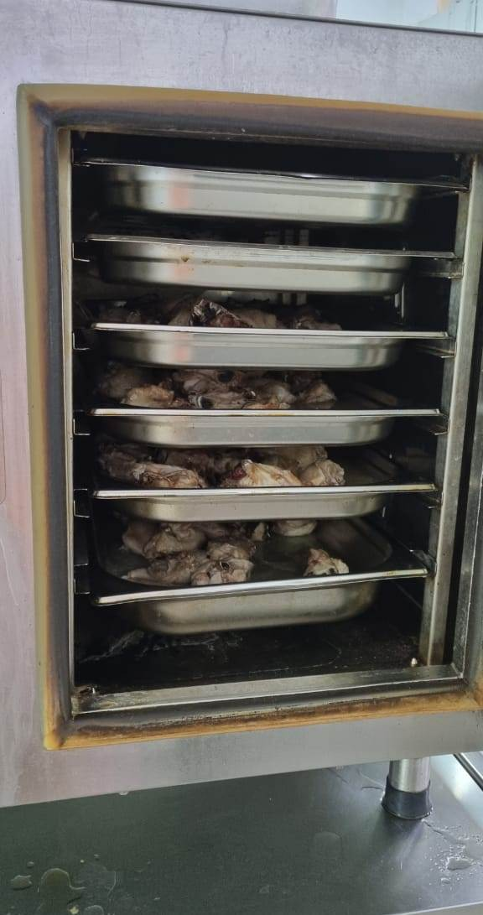
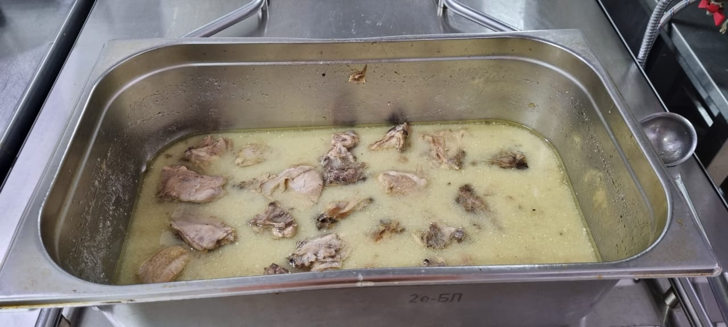

Slide 6
Приготовление гречневой каши

Slide 7
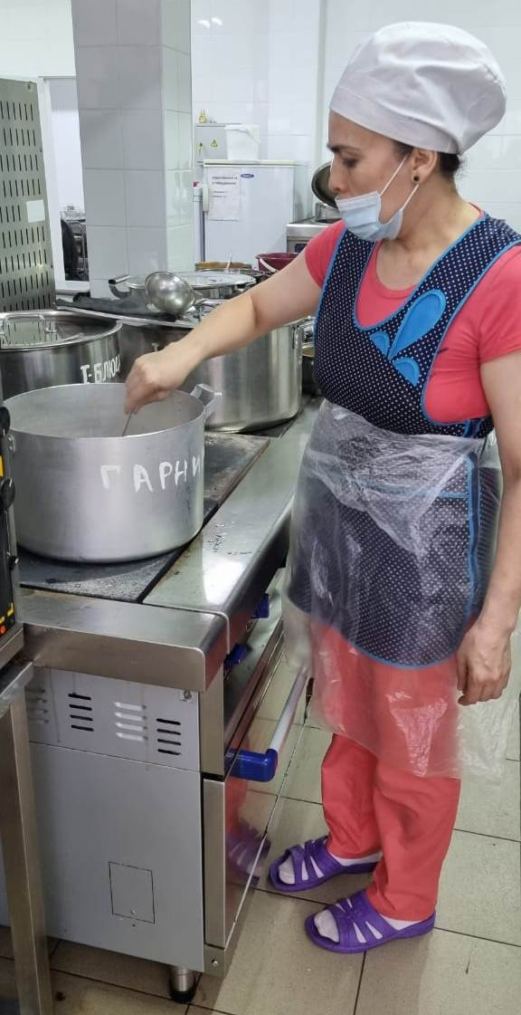
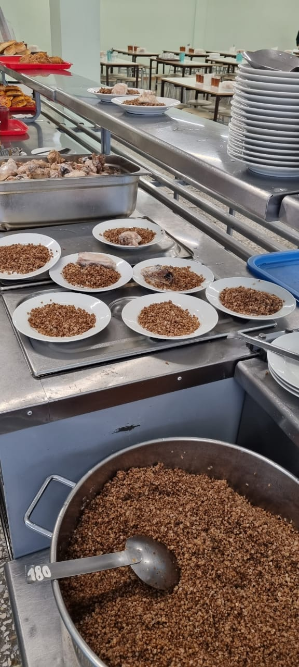
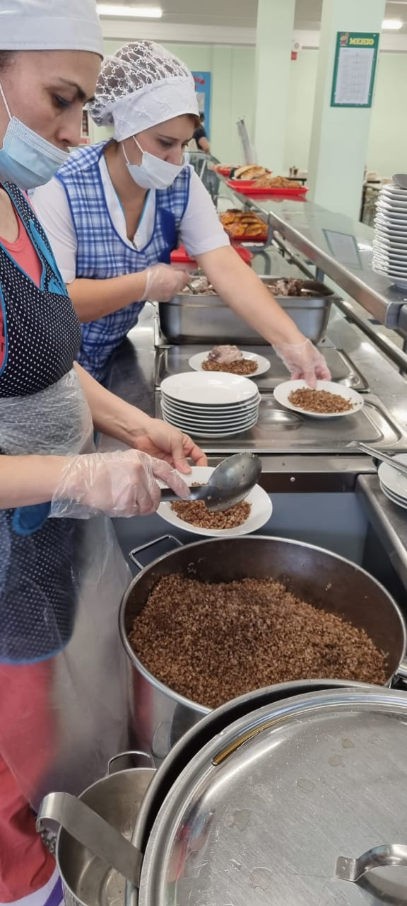

Slide 8
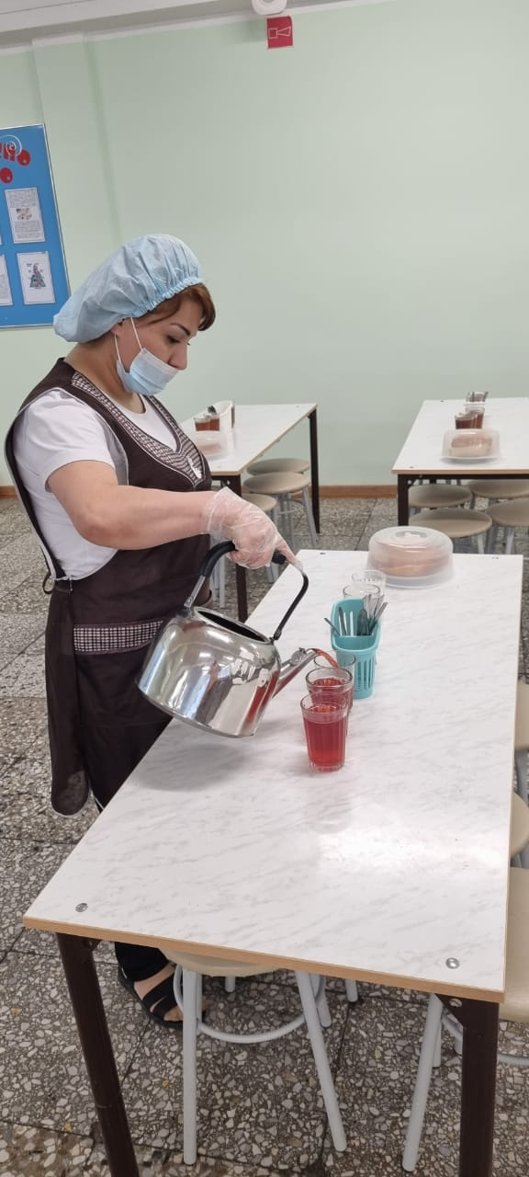

Slide 9
Приятного аппетита!

